Slide 1

Осенние каникулы-2019

Slide 2

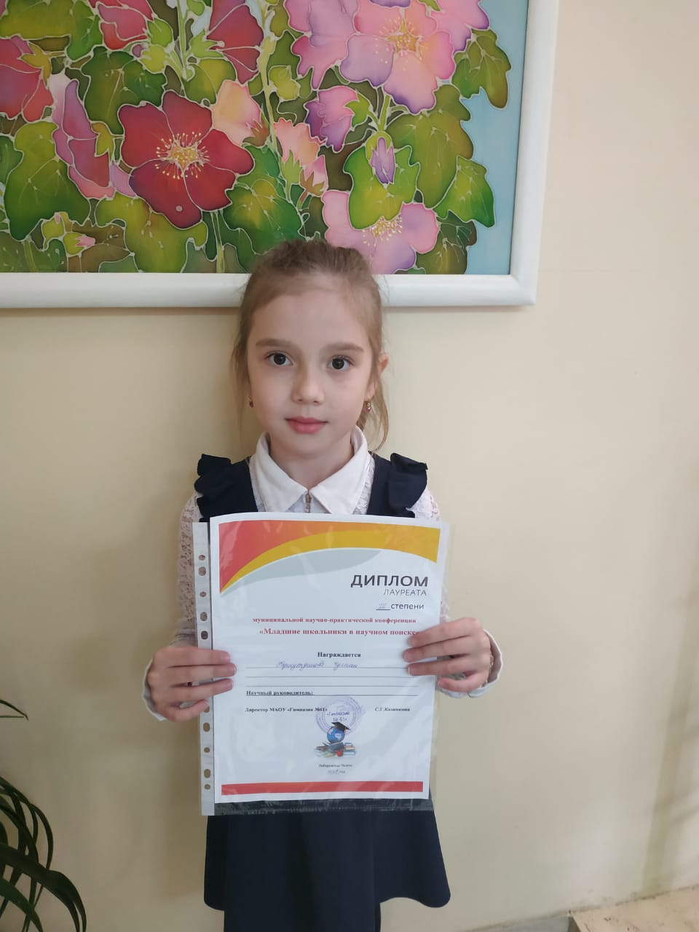
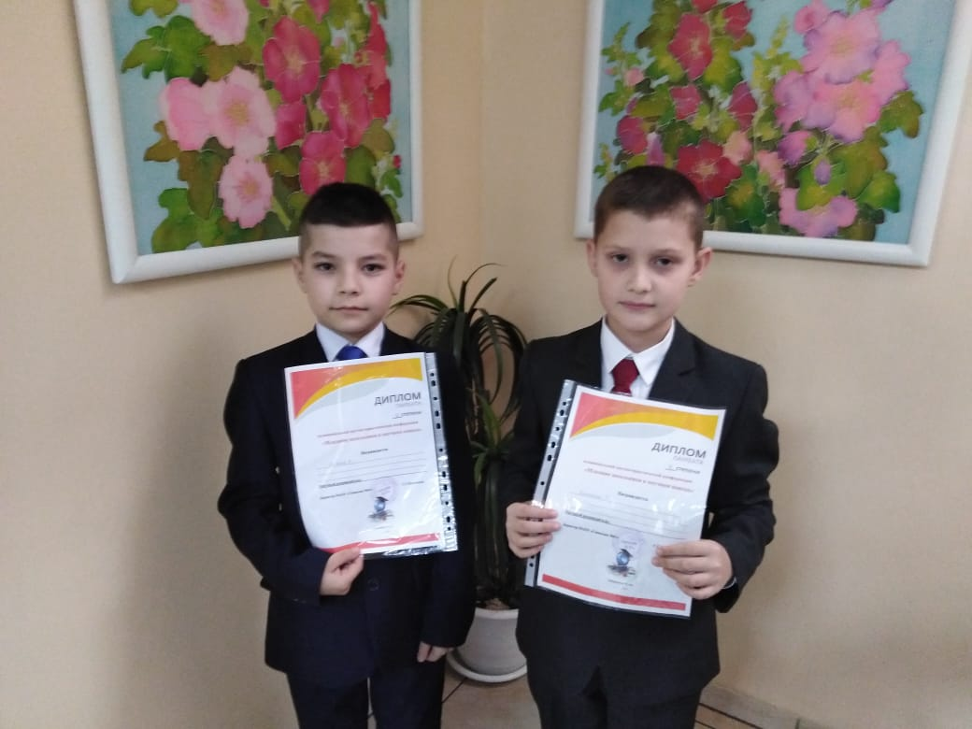
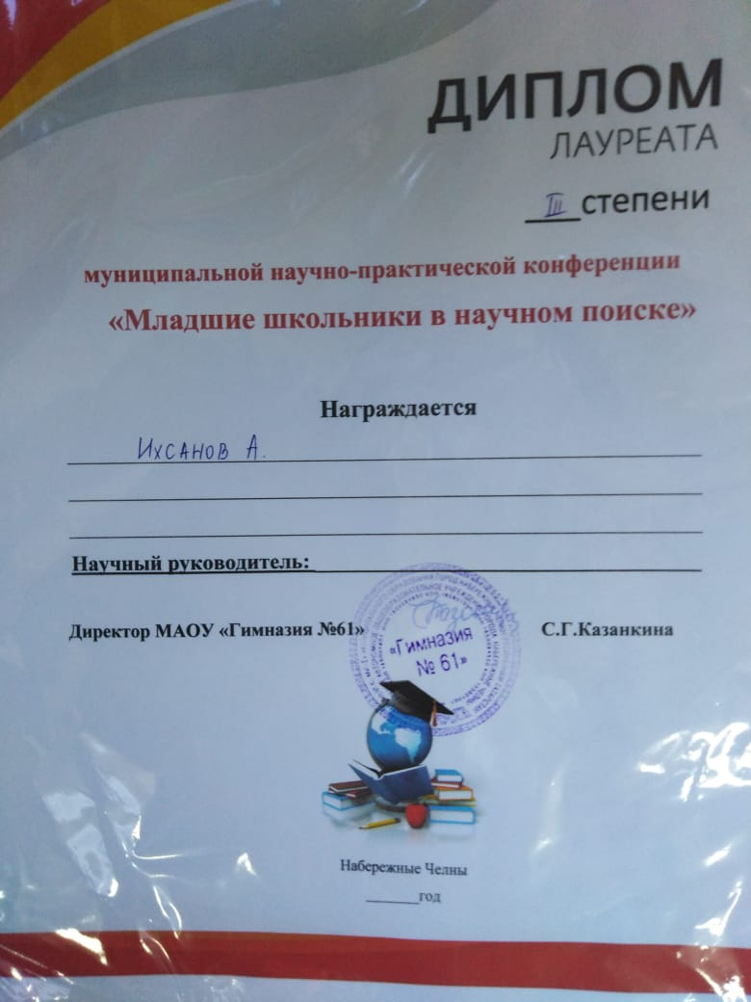
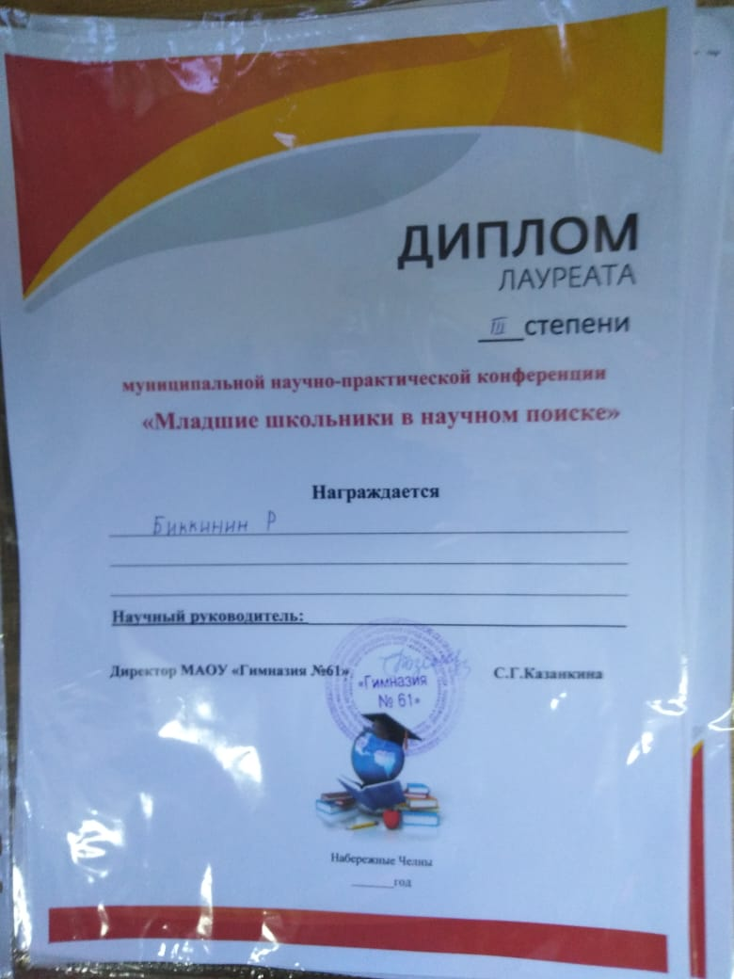
муниципальная научно-практическая конференция «Малая академия наук: Младшие школьники в научном поиске»

Slide 3
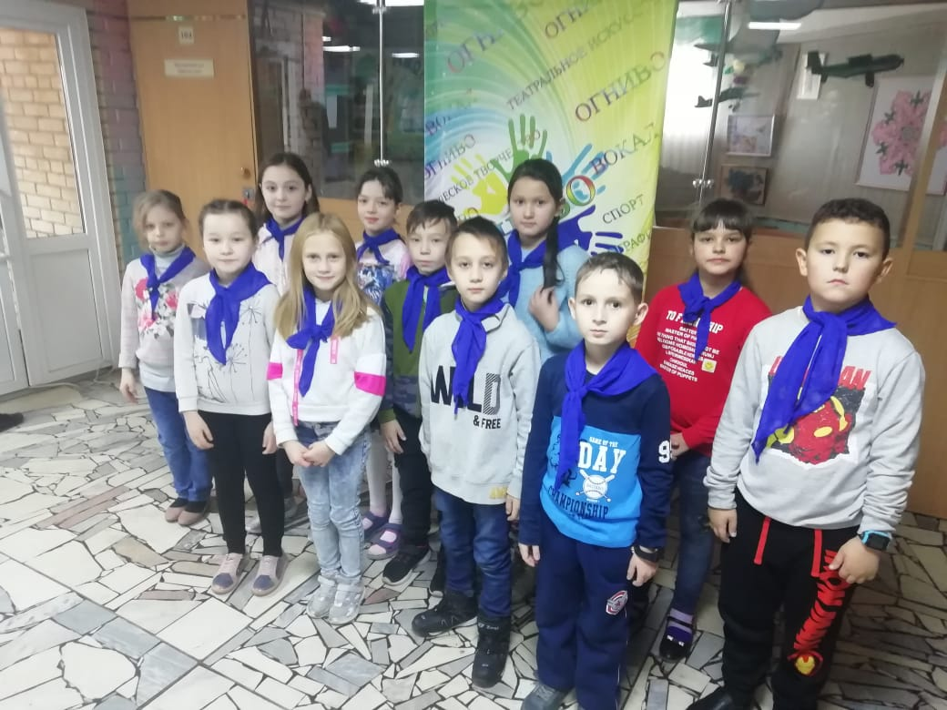
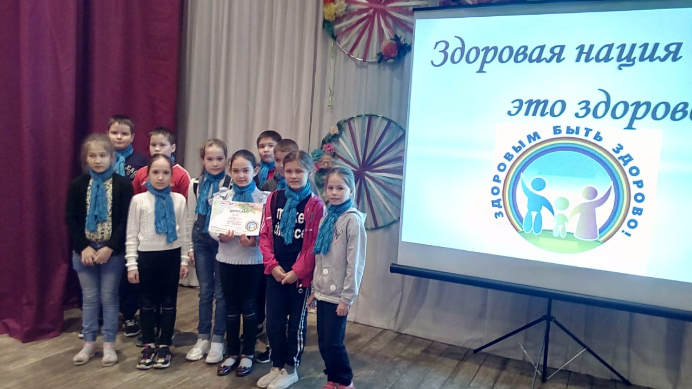
Городская программа
«Союз наследников Татарстана»,
2 место

Slide 4
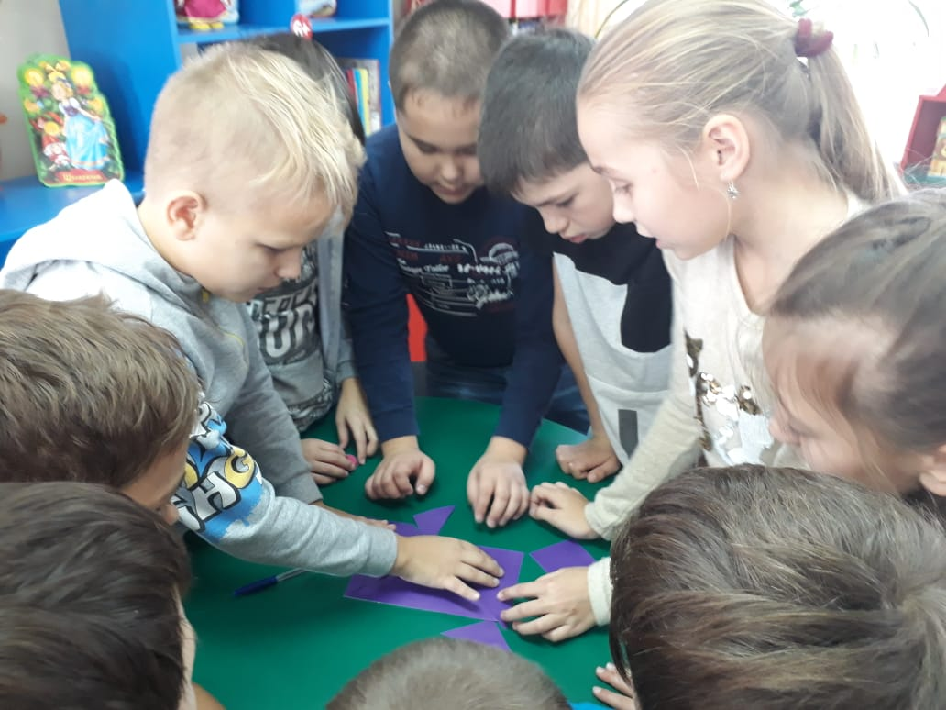
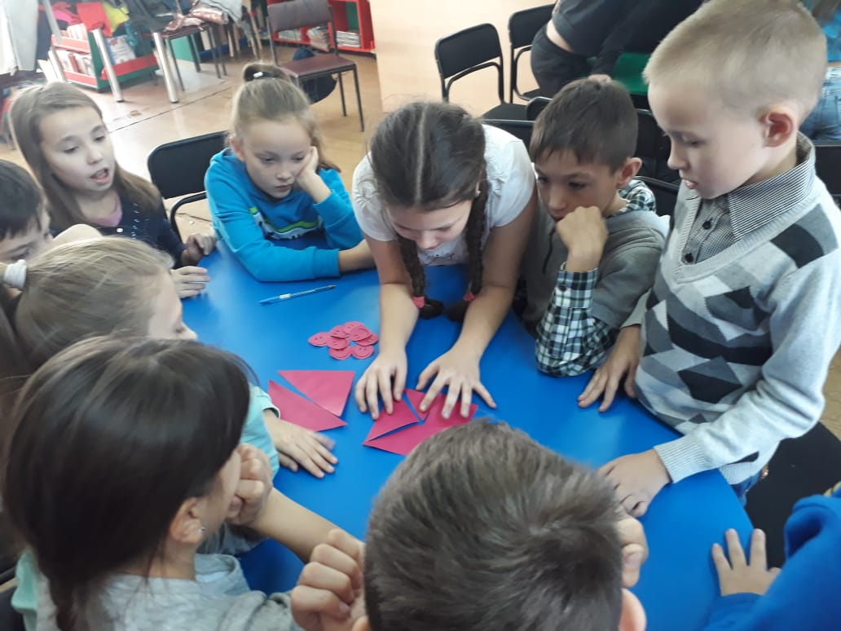
Библиотечный урок «Великолепная восьмерка»

Slide 5
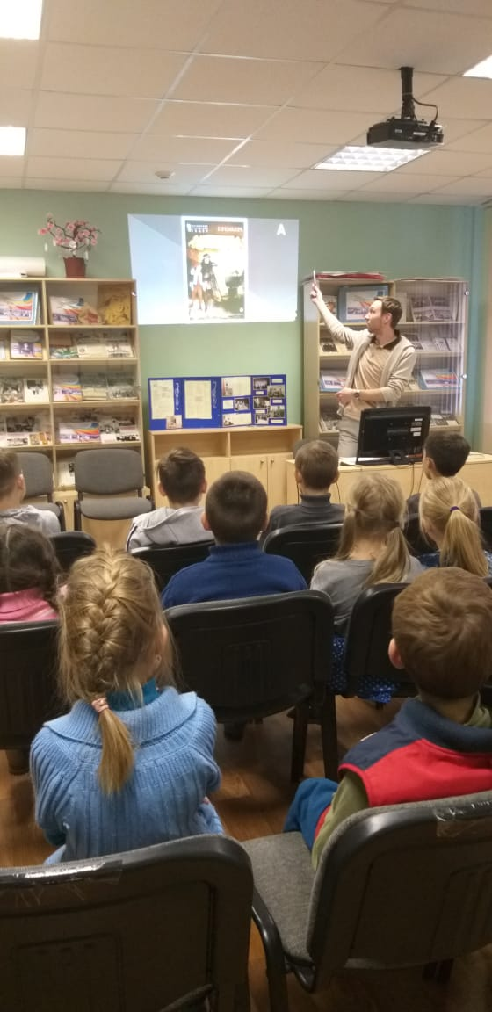
ДДТ №15 мероприятие
«Вся жизнь театр»

Slide 6
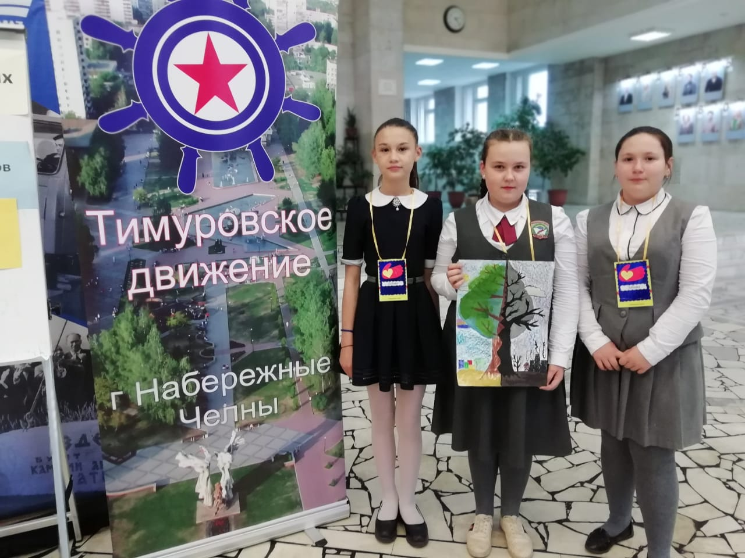
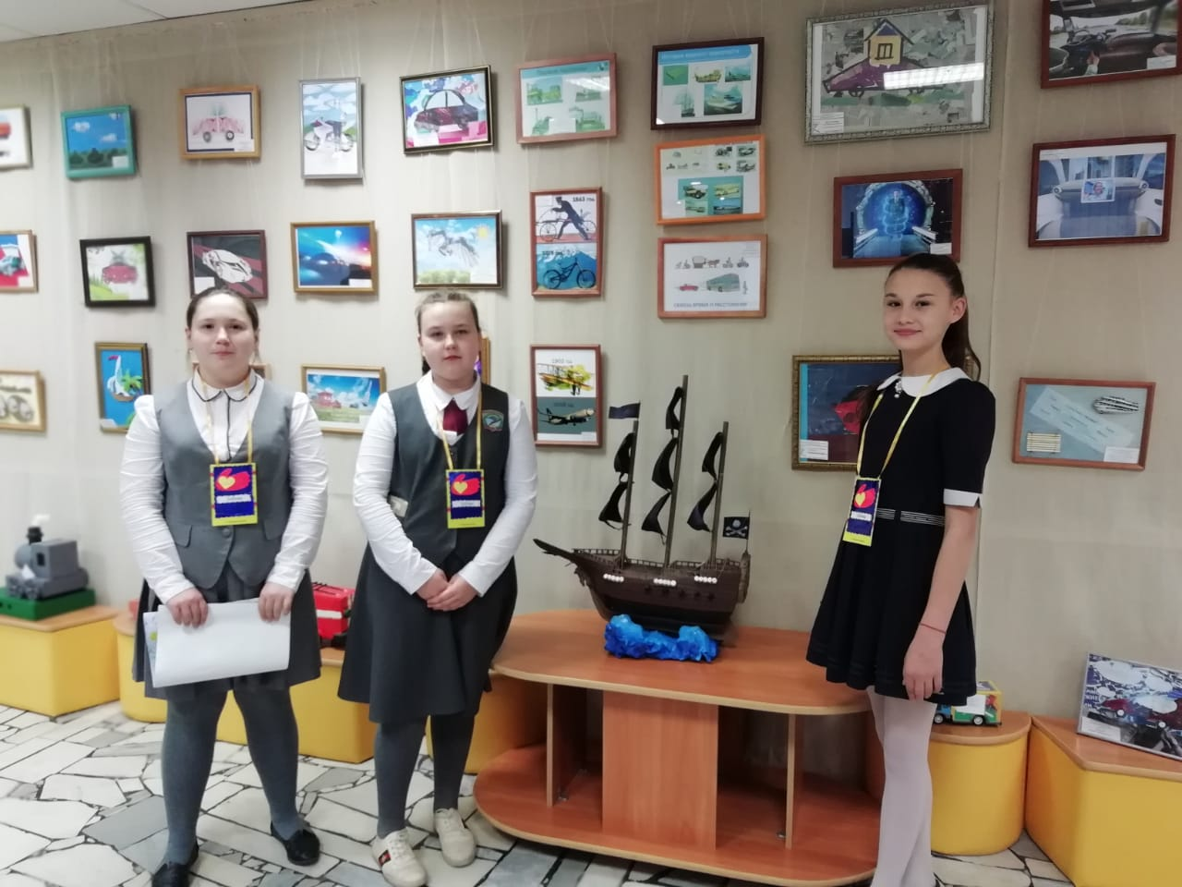
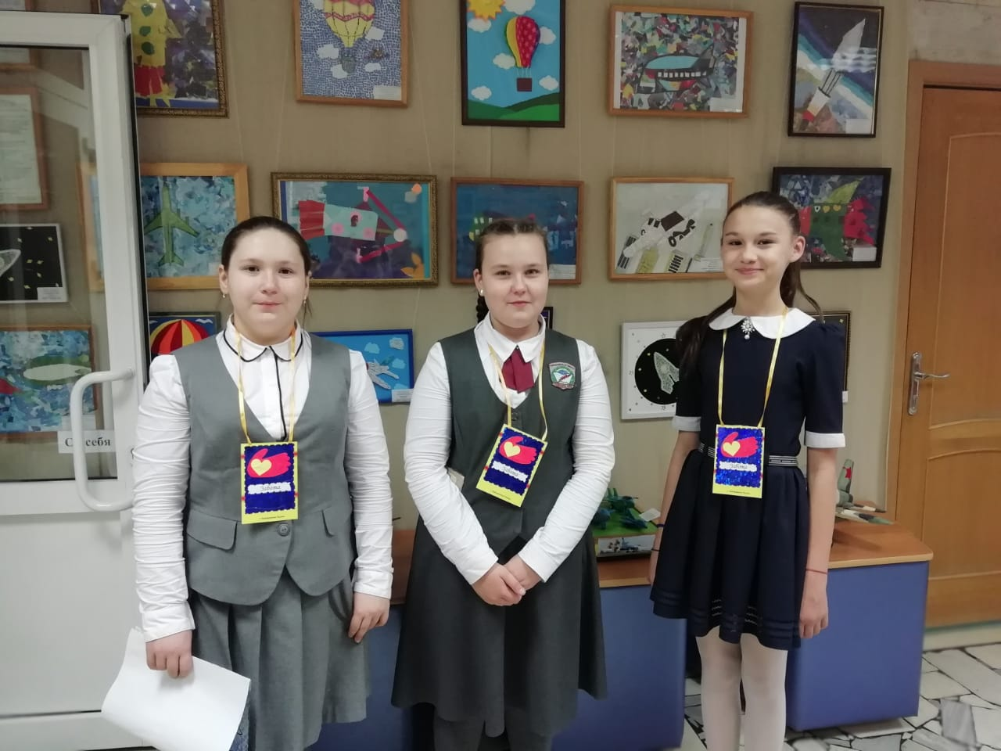
Тимуровский отряд на марафоне «Добрая осень», выставочный зал

Slide 7
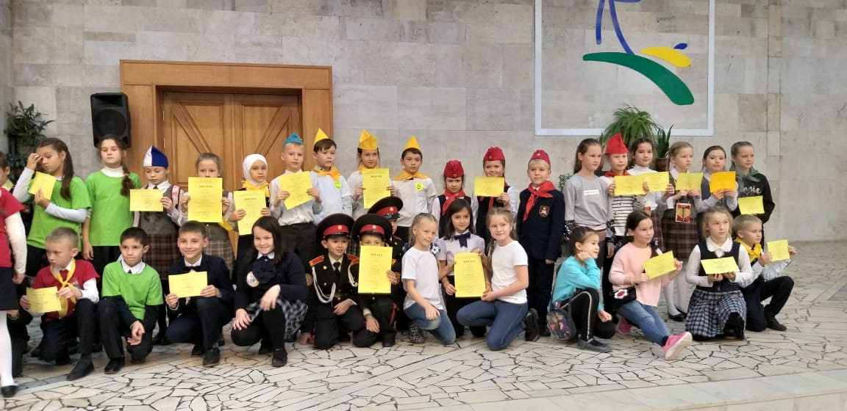
Тимуровские отряды «Забота», «Наследники» на марафоне «Добрая осень», награждение

Slide 8
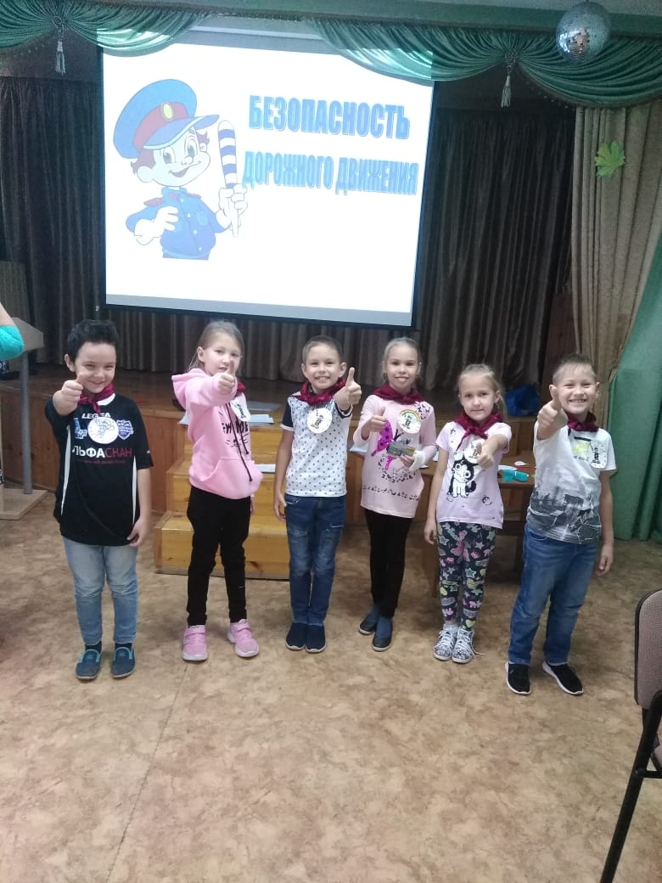
Городская программа «Азбука пешехода»

